Slide 1
Utkast till riktlinjer samt tidsplan för utvidgning av läroplikten
Workshop 16.12.2019
Helsingfors, Paasitorni
#läroplikt

Slide 2
Program
9.00–10.00 Välkomsthälsning
Tidsplan och utkast till riktlinjer för utvidgning av läroplikten
Frågor och allmän diskussion
Instruktioner & workshopsindelning
10.00–10.30 Kaffe
10.30–12.00 Workshopsarbetet fortsätter
12.00–12.30 Redovisningar och sammandrag

Slide 3
Mål för workshopsarbetet
Få feedback på utkastet till riktlinjer samt stöd
för den fortsatta beredningen
Öka möjligheterna för olika aktörer att påverka genomförandet av riktlinjerna
Stärka samarbetet och interaktionen samt
öppna upp beredningsprocessen

Slide 4
Beredning av utvidgningen av läroplikten
#läroplikt

Slide 5
Utbildnings- och kompetensnivån höjs på alla utbildningsstadier, skillnaderna i lärande minskar
och den utbildningsmässiga jämlikheten ökar.
Alla som går ut grundskolan slutför en utbildning åtminstone på andra stadiet.
Utbildning skapar jämlikhet och jämställdhet i samhället.
#läroplikt

Slide 6
Centrala mål och utgångspunkter i regeringsprogrammet 1/3
Läropliktsåldern höjs till 18 år.
Läroplikten kan innefatta olika studie- och stödformer
som kan inkluderas i examina på andra stadiet.
De förberedande utbildningarna på andra stadiet och handledningen i övergångsskedet ska utvecklas.
Därtill stärks handledningen och elevvårdens tjänster samt grundskolans möjligheter att säkerställa att varje elev har tillräckliga färdigheter för att klara av en utbildning på andra stadiet.

Slide 7
Centrala mål och utgångspunkter i regeringsprogrammet 2/3
Främjande av en verksamhetskultur i skolorna som präglas
av samhörighet. Elevernas roller och påverkningsmöjligheter inom skolgemenskapen stärks. Nolltolerans för mobbning.
Det utreds varför en del elever avbryter studierna och vidtas sådana åtgärder som behövs för att rätta till saken.
Olika språkgrupper och övriga specialgrupper beaktas i beredningen.

Slide 8
Centrala mål och utgångspunkter i regeringsprogrammet 3/3
En utvidgning av läroplikten förutsätter att utbildningen på andra stadiet är avgiftsfri.
Det görs en utredning om avgiftsfri utbildning på andra stadiet och om sänkta kostnader för studiematerial.
Anslagsbehovet ska säkerställas för alla studie- och stödformer.
Anordnarna av olika utbildningsformer som anknyter till läropliktsuppgiften ersätts till fullt belopp för kostnaderna för uppgiften.

Slide 9
Preliminär tidsplan
September 2019 – februari 2020
Beredningen av RP inleds
April – maj 2020
Utkastet till RP på remiss
(circa 8 veckor)
Juni – augusti 2020
Utkastet ses över efter remissrundan och laggranskas + rådet för bedömning av lagstiftningen
Augusti – september 2020
RP till riksdagen inom budgetlagarnas tidtabell
År 2021
Lagen träder
i kraft

Slide 10
Utkast till riktlinjer
#läroplikt

Slide 11

Definition av läropliktsåldern
#läroplikt

Slide 12
Definition av läropliktsåldern
Det stiftas en separat läropliktslag.
Läroplikten inleds det år barnet fyller sju år.
Läroplikten upphör det år en examen som avses i gymnasielagen
eller lagen om yrkesutbildning har avlagts.
Dessutom binds läropliktens upphörande vid den läropliktiges ålder.
Läroplikten upphör
  när den läropliktige fyller 18 år
  vid ingången av juni månad det år då den läropliktige fyller 18 år
  vid utgången av december månad det år då den läropliktige fyller 18 år.
Den utvidgade läroplikten föreslås träda i kraft 2021 (tillämpas på elever som är i årskurs 9 i den grundläggande utbildningen läsåret 2020–2021). Dessutom binds läropliktens upphörande vid den läropliktiges ålder.

Slide 13

Fullgörande av läroplikten
#läroplikt

Slide 14
Fullgörande av läroplikten 1/2
Inget skoltvång, utan en skyldighet att utveckla sitt kunnande så att
målet är en examen på andra stadiet.
Olika sätt att förvärva kompetens och avlägga examen tillgängliga.
Den läropliktige är skyldig att delta i utbildningen / avläggandet av examen på det sätt som anges i den individuella planen.
Läroplikten efter den grundläggande utbildningen fullgörs
  i regel inom gymnasie- eller yrkesutbildning
  inom utbildning i övergångsskedet eller på folkhögskolornas långa linjer
  (i högst ett års tid)
  inom grundläggande utbildning för vuxna
  eventuellt också inom integrationsutbildning

Slide 15
Fullgörande av läroplikten 2/2
Ungdomsverkstäderna kan fungera som lärandemiljöer för (samarbete med utbildningsanordnaren).
Förvärvandet av den utbildning och kompetens som krävs för fullgörande av läroplikten ska i regel ske på heltid och den studerande ska göra tillräckliga framsteg i utbildningen.
Den studerande kan på grund av vägande skäl befrias från fullföljandet av läroplikten för en viss tid eller tillfälligt avbryta studierna.
Vårdnadshavaren eller någon annan laglig företrädare för en minderårig läropliktig ska se till att läroplikten fullgörs.

Slide 16

Ansökning
#läroplikt

Slide 17
Ansökning 1/4
Enligt förslaget bibehålls rätten att fritt ansöka
också då läroplikten utvidgas.
Ansökan görs i regel via gemensam ansökan.
Skyldigheten att söka till utbildning inkluderas i läroplikten.
Utöver gemensam ansökan ska den läropliktige ha tillgång till kontinuerlig ansökan till utbildning. Här utnyttjas elektroniska söktjänster i så stor utsträckning som möjligt.

Slide 18
Ansökning 2/4
Tjänsten Studieinfo.fi ska heltäckande innehålla de utbildningar som undervisningsförvaltningen finansierar och som man kan söka till i ett öppet förfarande.
Nya förfaranden med vars hjälp utbildningsordnarna kan främja kontinuerlig ansökan året om som
  möjliggör en flexibel övergång till en utbildning
  vid behov byte av utbildning utan att utbildningsvägen bryts.
Ifall den läropliktige av vägande skäl inte kan söka till utbildning då gemensam ansökan pågår, är han eller hon skyldig att söka till en utbildning så snart hans eller hennes tillstånd tillåter det.

Slide 19
Ansökning 3/4
När en elev slutfört den grundläggande utbildningen ska ansvaret för handledning av, stöd för och övervakning av fullgörandet av läroplikten
vila på anordnaren av den grundläggande utbildningen tills
  den läropliktige tar emot en studieplats inom utbildning efter den grundläggande utbildningen
  Tiden för den gemensamma ansökan som ordnas det år han eller hon slutfört den grundläggande utbildningen löper ut.
Kommunen har i uppgift att säkerställa en utbildningsplats för varje läropliktig
  genom att vägleda de läropliktiga som blivit utan utbildningsplats i den gemensamma ansökan
  och i samråd med den läropliktige och dennes vårdnadshavare samt utbildningsanordnaren skaffa honom eller henne en lämplig utbildningsplats.

Slide 20
Ansökning 4/4
Ifall det inte hittas någon lämplig utbildningsplats trots handledningen och samarbetet, ska kommunen vara förpliktigad att anvisa den läropliktige en lämplig utbildning (i regel en utbildning i övergångsskedet).
Utbildningsanordnare som ordnar utbildning i övergångsskedet ska vara skyldiga att anta en studerande som omfattas av läroplikten och som inte fått en utbildningsplats i den gemensamma ansökan och därför av kommunen hänvisats till utbildning i övergångsskedet.
För att varje läropliktig ska få en utbildningsplats bör utbildningsutbudet vara regionalt heltäckande.
Under beredningen avgörs antagningen av sådana studerande vars ansökan grundar sig på individualiserade vitsord, med beaktande av att antagningen ska ske på lika grunder samt att den studerande ska ha de färdigheter som utbildningen/examen kräver.

Slide 21

Övergången från den grundläggande utbildningen till andra stadiet
#läroplikt

Slide 22
Övergångsskedet 1/3
Medan eleverna får grundläggande utbildning ansvarar anordnaren
av grundläggande utbildning för handledningen och tillsynen av
de studerande. Enligt förslaget utsträcks ansvaret också till den gemensamma ansökan som följer på den grundläggande utbildningen. (Jmf. Ansökning)
Efter avslutad grundläggande utbildning ska den läropliktiges kommun ansvara för handledningen av, stödet för samt övervakningen av fullgörandet av läroplikten tills den läropliktige inleder en utbildning efter den grundläggande utbildningen.
Anordnaren av utbildningen på andra stadiet ska ansvara för handledningen av, stödet till och tillsynen av den läropliktige under utbildningen och i de situationer då den studerande har för avsikt
att avbryta studierna eller vill övergå till en annan utbildning.

Slide 23
Övergångsskedet 2/3
Om den läropliktige inte inleder utbildningen han eller hon antagits till eller försvinner sedan utbildningen inletts, är
det kommunen som ansvarar för handledning och stöd.
Det föreslås att lagen föreskriver om elevens rätt till sådan personlig handledning som han eller hon behöver under den grundläggande utbildningen samt också efter att den slutförts för dem som saknar utbildningsplats. Detta formuleras på varsitt sätt.
Samarbetet i övergången mellan grundstadiet och andra stadiet stärks. Det finns redan flera verksamhetsmodeller på lokal eller regional nivå.
Informationsgången ska säkerställas genom bestämmelser.

Slide 24
Övergångsskedet 3/3
Det utreds om det finns skäl att slå ihop de nuvarande utbildningarna i övergångsskedet till moduler så de skulle vara mer tillgängliga och svara mer flexibelt och studerandeorienterat
på de studerandes behov.
För en sammanslagning krävs
  ändringar i lagstiftningen
  ändringar i läroplanerna / utbildningsgrunderna
  ändringar av finansieringen
  en uppskattning av vilka instanser som kan ordna utbildningen
  en övergångsperiod.

Slide 25

Förebyggande av avhopp
Rehabilitering och andra stödtjänster
#läroplikt

Slide 26
Förebyggande av avhopp
Bestämmelserna om yrkesutbildning och om gymnasieutbildning gås igenom och förenhetligas vid behov beträffande uppgörandet av en individuell plan samt anordnarens skyldigheter att ge handledning.
För yrkesutbildningens del föreskrivs om fortsatt handledningsskyldighet så som den som ingår i gymnasielagen.

Slide 27
Rehabilitering och andra stödtjänster 1/2
Utgångspunkten är att läroplikten och skyldigheten att söka till utbildning samt rätten att få vägledning till en lämplig utbildning i övergångsskedet ska tillämpas på alla unga i läropliktsålder som är bosatta i Finland.
Rättigheterna och skyldigheterna gällande läroplikten för unga med en svår skada eller allvarlig sjukdom utreds.

Slide 28
Rehabilitering och andra stödtjänster 2/2
Alla läropliktiga ska ha eller anvisas en plats inom utbildning som omfattas av läroplikten. Utbildningen kan också fungera som en rehabiliteringsåtgärd.
Deltagande i rehabiliteringsperioden ska vara en godtagbar orsak för befrielse från att delta i undervisningen under en viss tid.
Bedömningen av om en läropliktig är kapabel att genomföra studier
görs i regel av en yrkesutbildad person inom hälso- och sjukvården eller socialväsendet med hjälp av multiprofessionellt samarbete och befintliga samarbetsgrupper.
Beroende på situationen kan man under rehabiliteringsperioderna i vissa fall sträva efter att främja avläggandet av en examen på andra stadiet.

Slide 29

Avgiftsfrihet
#läroplikt

Slide 30
Avgiftsfrihet 1/2
När läroplikten utvidgas, innebär detta enligt grundlagen också
att skyldigheten att ge avgiftsfri undervisning utvidgas.
När samhället inför en skyldighet, ska det också stå för de kostnader
som uppfyllandet av denna skyldighet föranleder.
Den studerande ska ha rätt till undervisning utan att det föranleder
några kostnader för denne.
Utöver undervisningen bör också nödvändiga studiematerial vara avgiftsfria
för de studerande.
Undervisningens avgiftsfrihet inkluderar också behövliga skolresor och tillräcklig kost.
Det utreds närmare hur den fria ansökningsrätten samt de läropliktigas ålder och utvecklingsnivå ska beaktas i lagstiftningen.

Slide 31
Avgiftsfrihet 2/2
Utgångspunkten för beredningen är att rätten till fri transport i huvudsak ska ordnas via systemet med stöd för skolresor.
Självriskandelarna för stödet för skolresor och andra begränsningar av rätten till stöd för skolresor ska ses över och ändras i fråga om dem som deltar i den avgiftsfria undervisningen.
Rätten till avgiftsfrihet ska vara tillräckligt lång för att en examen på andra stadiet som inletts som läropliktig ska kunna avläggas inom skälig tid.
Avgiftsfriheten efter läroplikten ska av kostnadsskäl tidsmässigt begränsas till exempelvis ålder eller ett visst årligt antal från det att läroplikten eller avläggandet av examen har inletts.
Närmare avgränsningar och kostnadskalkyler för den avgiftsfrihet som överstiger läroplikten kommer att preciseras när beredningen framskrider.

Slide 32
Workshops
#läroplikt

Slide 33

Teman
Definition av läroplikten
Fullgörande av läroplikten
Ansökning
Övergångsskedet mellan den grundläggande utbildningen
och andra stadiet
Förebyggande av avhopp samt rehabilitering och andra tjänster
till stöd för läroplikten
Avgiftsfrihet

Slide 34
Hur ska vi arbeta?
Gruppen utser en ordförande och en sekreterare.
Gruppen tar upp utkasten till riktlinjer med utgångspunkt i
det tema som valts och fortsätter sedan diskutera övriga teman enligt fritt val och tidsram.
Gruppen antecknar sina kommentarer och konkreta ändringsförslag för respektive tema på det digitala underlaget (fountainpark.fi/laroplikten).
Gruppens ordförande presenterar 2–3 centrala frågor som gruppen vill lyfta fram i slutredovisningen.

Slide 35
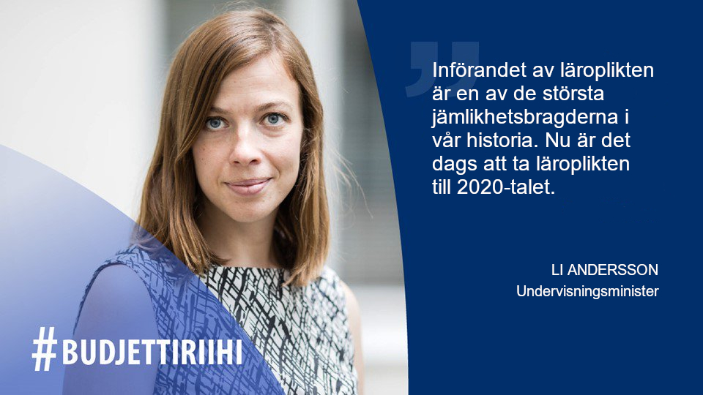

Slide 36
Undervisnings- och kulturministeriet
#läroplikt

